Slide 1
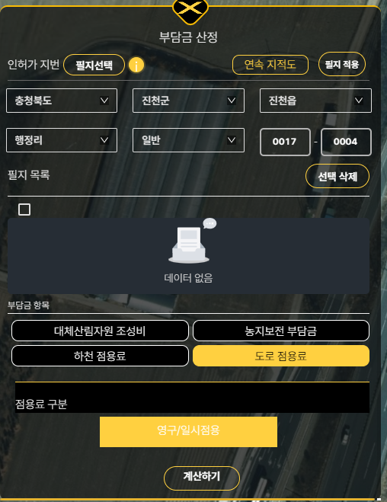
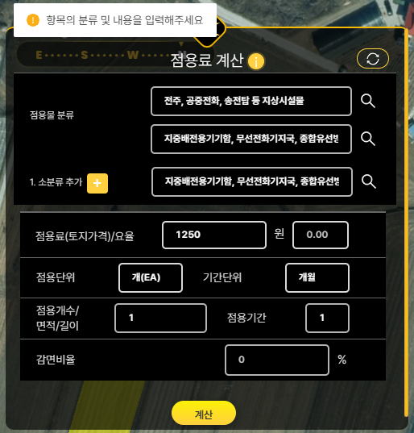
③
①
②
①
1 번에서 화면 오픈시 충청북도, 진천군으로 초기값 셋팅
1 번에서 타 화면에서 선택한 필지 지번이 그대로 보여지고 있음.
2 번에서 감면비율을 입력하지 않아도 계산이 되도록 한다. 감면비율이 없을수 있음, 현재는 3 번과 같은 메시지 나타남.
초기값이 “0” 있는데 왜 나오지????. 초기에 보이는 값은 뭔가요? 숫자 “0” 아닌가요?
3 번 메시지 내용과 화면에 있는 내용과 전혀 맞지 않음. 뭔말인지 알 수 없으며 어떻게 하라는건지 알 수 없음
①
②
③
⑤

Slide 2
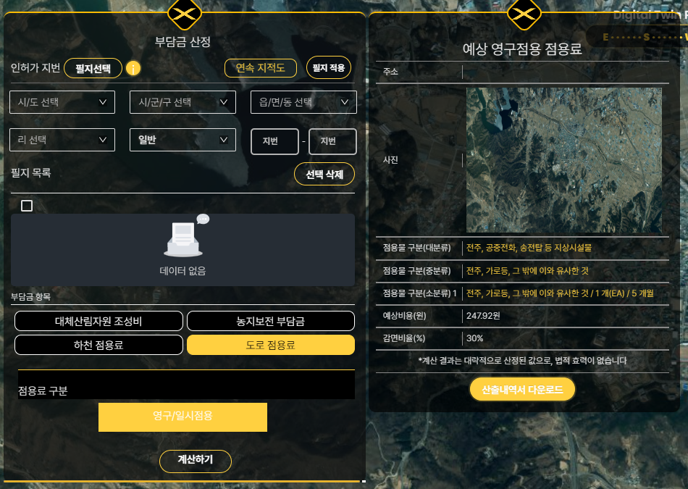
①
①
①
1 번에서 100원미만 절사 해야함
⑤

